Slide 1



PHÒNG GIÁO DỤC & ĐÀO TẠO HUYỆN AN LÃO
TRƯỜNG TIỂU HỌC QUỐC TUẤN
Tự nhiên xã hội:
GIÁO VIÊN:PHẠM THỊ BÌNH

Slide 2


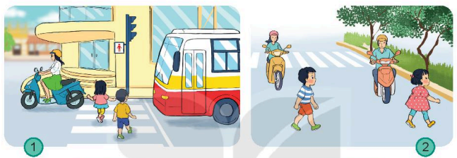
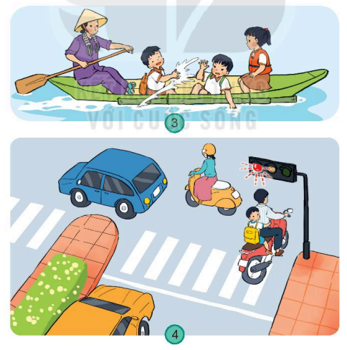
Tự nhiên xã hội:

Slide 3
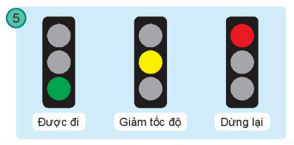
Tự nhiên xã hội:

Slide 4
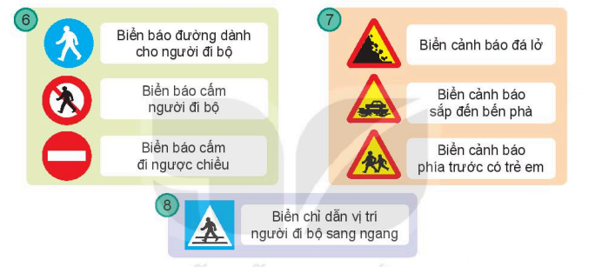
Tự nhiên xã hội:

Slide 5

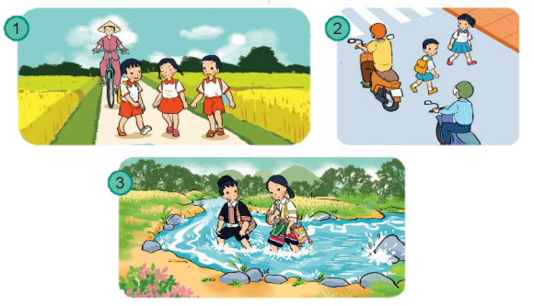
Tự nhiên xã hội:
Các bạn cần lưu ý gì để đảm bảo an toàn trên đường đi học?

Slide 6
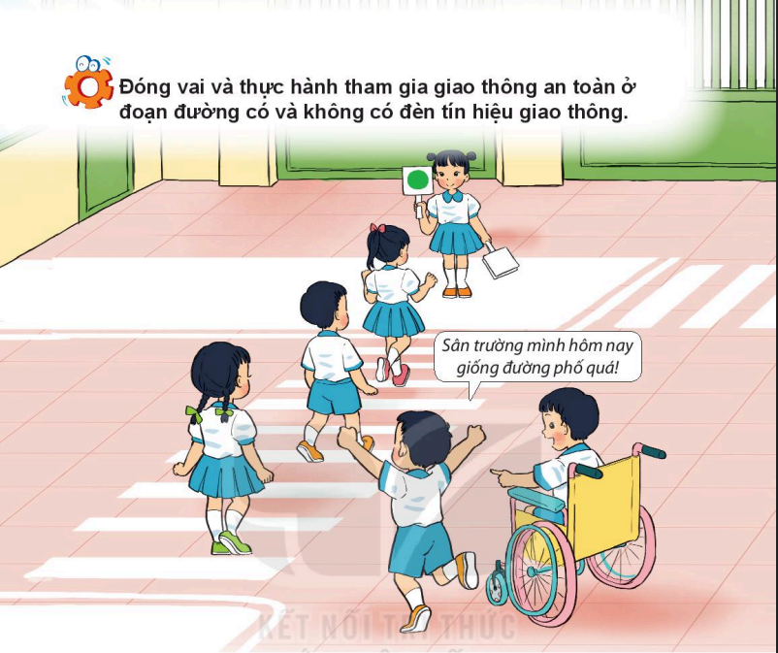
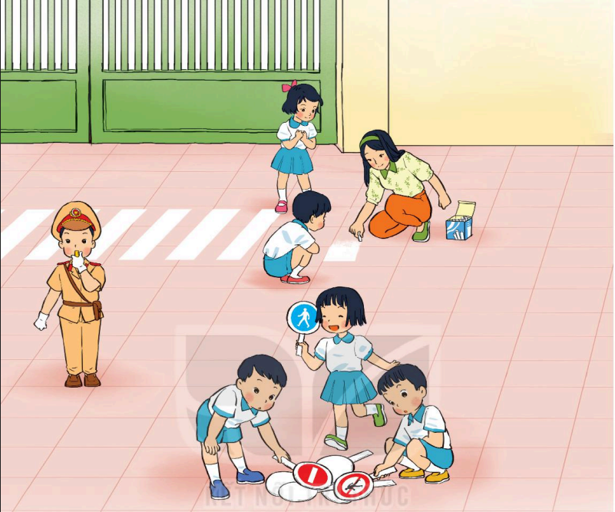
Tự nhiên xã hội:

Slide 7

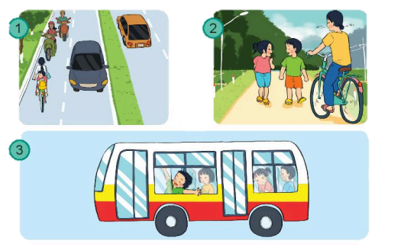
Tự nhiên xã hội:
Trong các tình huống sau, ai đúng, ai sai? Vì sao?

Slide 8
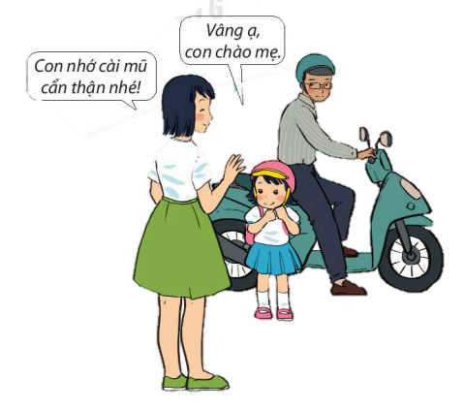

Tự nhiên xã hội:

